Slide 1

Краткосрочный проект
«По дороге сказок» для детей раннего возраста
«Малышок»
Подготовила воспитатель
МБДОО «Еланский Д/С № 5 «Теремок»
Лукьянова А.А.

Slide 2
Вид проекта: информационно-творческий.
Тип проекта: познавательно-игровой.
Участники проекта: дети 2-3 лет, родители воспитанников.
Продолжительность проекта: краткосрочный 14.03.2022 - 25.03.2022г.
По характеру контактов: осуществлялся внутри одной возрастной группы, в контакте с семьёй.

Slide 3
Проблема
К сожалению, в наше время сказки, как и многие художественные произведения, не в полной мере используются для развития детей, формирования их нравственных качеств. На телевидении засилье иностранных мультфильмов, язык которых далек от совершенства, а специфика западной жизни не всегда понятна нашим детям. Из бесед с родителями мы выяснили, что они понимают, что сказка занимает большое место в жизни ребенка, но временной дефицит и неумение работать над сказкой, не позволяет использовать ее в полной мере в семье.

Slide 4

Цель проекта
Развитие интереса детей к устному народному творчеству (русским народным сказкам), создание условий для активного использования сказок в творческой деятельности детей.

Slide 5
Задачи
Вызывать интерес к сказкам;
Способствовать формированию у детей нравственных качества: доброта, отзывчивость, взаимопомощь, умение сопереживать героям сказки, разделять их чувства;
Побуждать детей к совместной театрализованной деятельности;
Содействовать, развитию речи, обогащению словаря, навыков связной речи;
Повысить педагогическую компетентность родителей в воспитании детей младшего дошкольного возраста, через устное народное творчество.

Slide 6
Ожидаемые результаты
знакомство детей со сказками;
формирование у детей нравственных качеств: доброта, отзывчивость, взаимопомощь, умение сопереживать героям сказки, разделять их чувства;
развитие интереса к совместной театрализованной деятельности.

Slide 7
Образовательные области, формы и методы работы
Социально – коммуникативное развитие Дидактические игры:
«Расскажи сказку по серии картинок»,
«Узнай сказку по иллюстрации» (учить
отгадывать сказку по иллюстрациям),
«Что сначала, что потом»,
«Сложи картинку и узнай сказку»
(разрезные картинки, пазлы);
Игра – драматизация по сказке «Теремок».

Slide 8
Образовательные области, формы и методы работы
Речевое развитие
НОД «В гостях у сказки»;
Показ сказок с помощью пальчикового театра;
Беседы с детьми: «Моя любимая сказка»,
«Правила обращения с книгой»,
«Кто пишет сказки»;
Чтение худ. литературы: «Колобок»,
«Репка»,
«Теремок».
Физическое развитие
Подвижные игры: «Заинька, попляши»,
«Пузырь»,
«У медведя во бору»,
«Мышеловка».

Slide 9
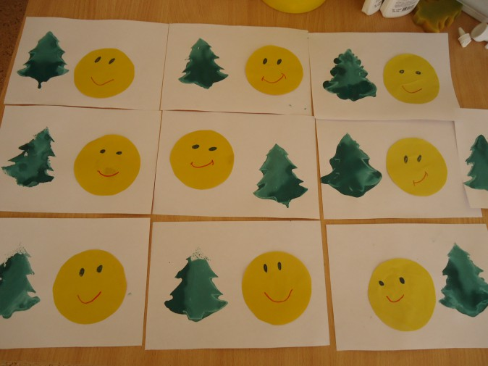
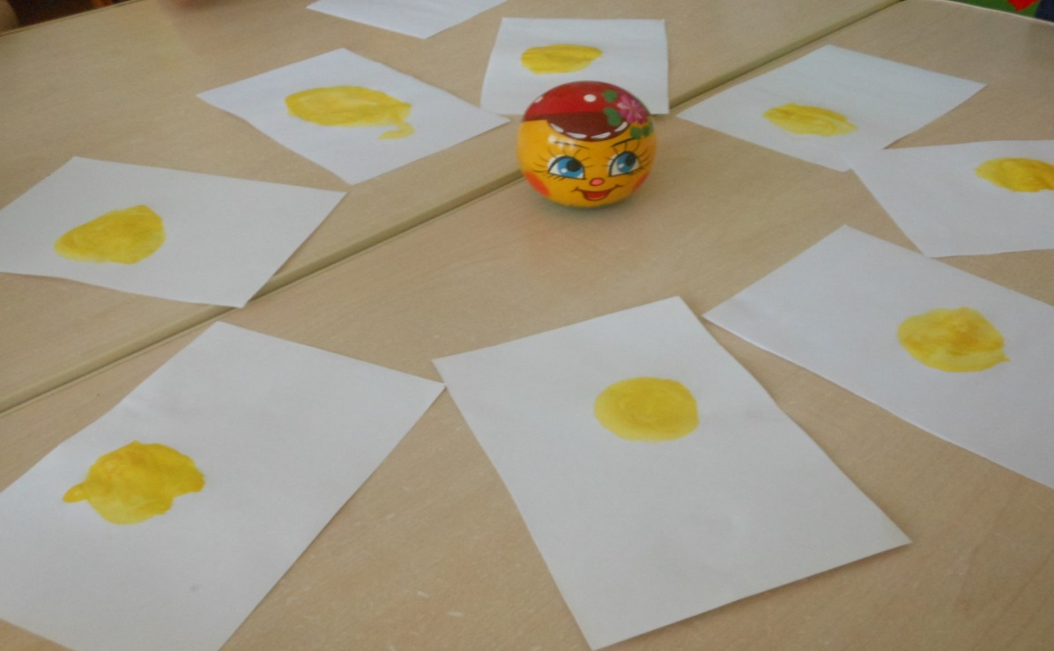

Творчество детей: рисунки по сказке «Колобок»

Slide 10
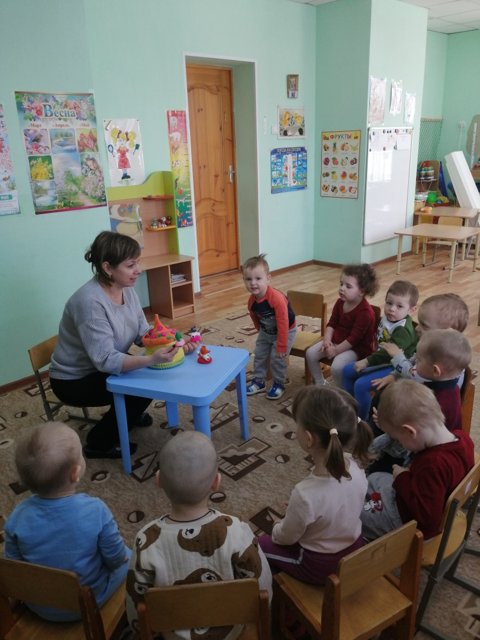
Показ кукольного театра «Теремок»

Slide 11
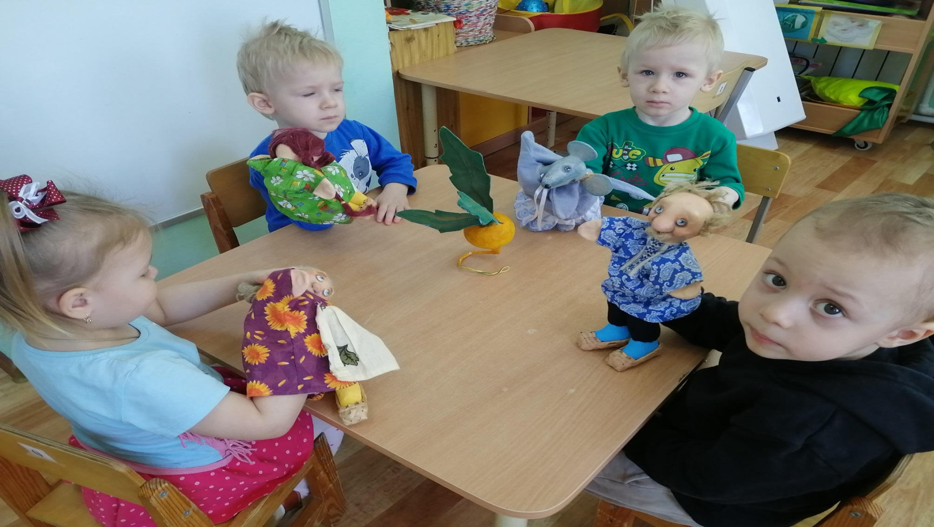
Пальчиковый театр по сказке «Репка»

Slide 12
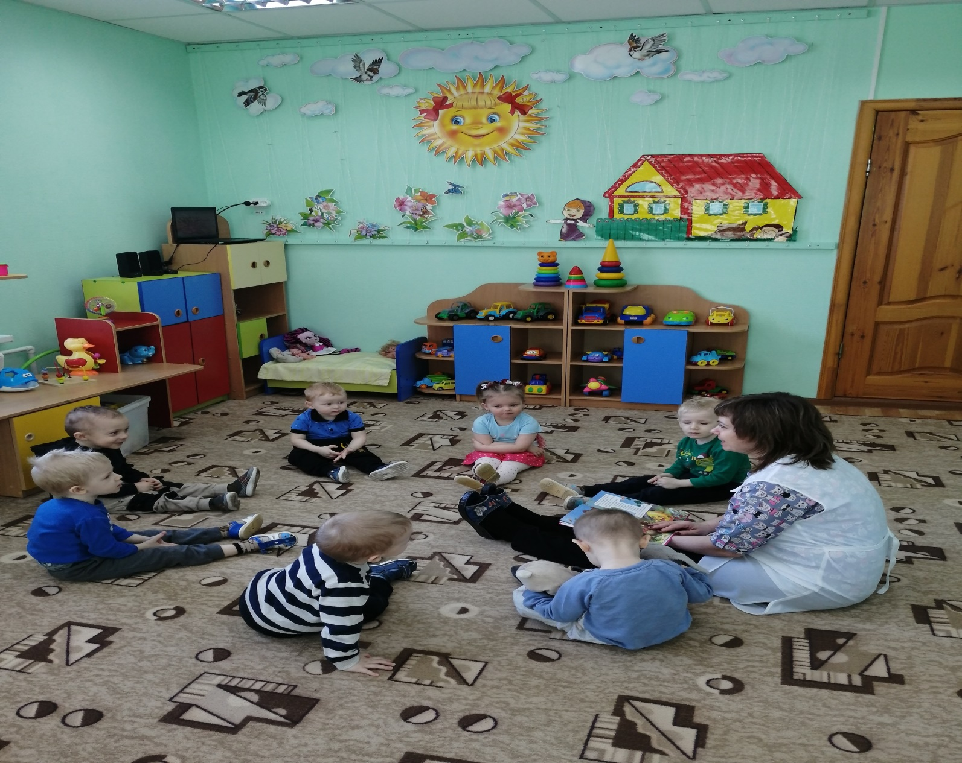
Чтение сказок

Slide 13
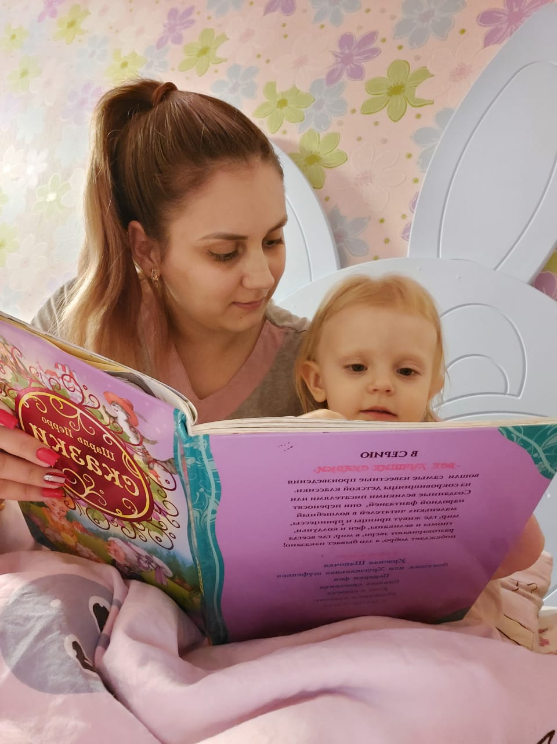
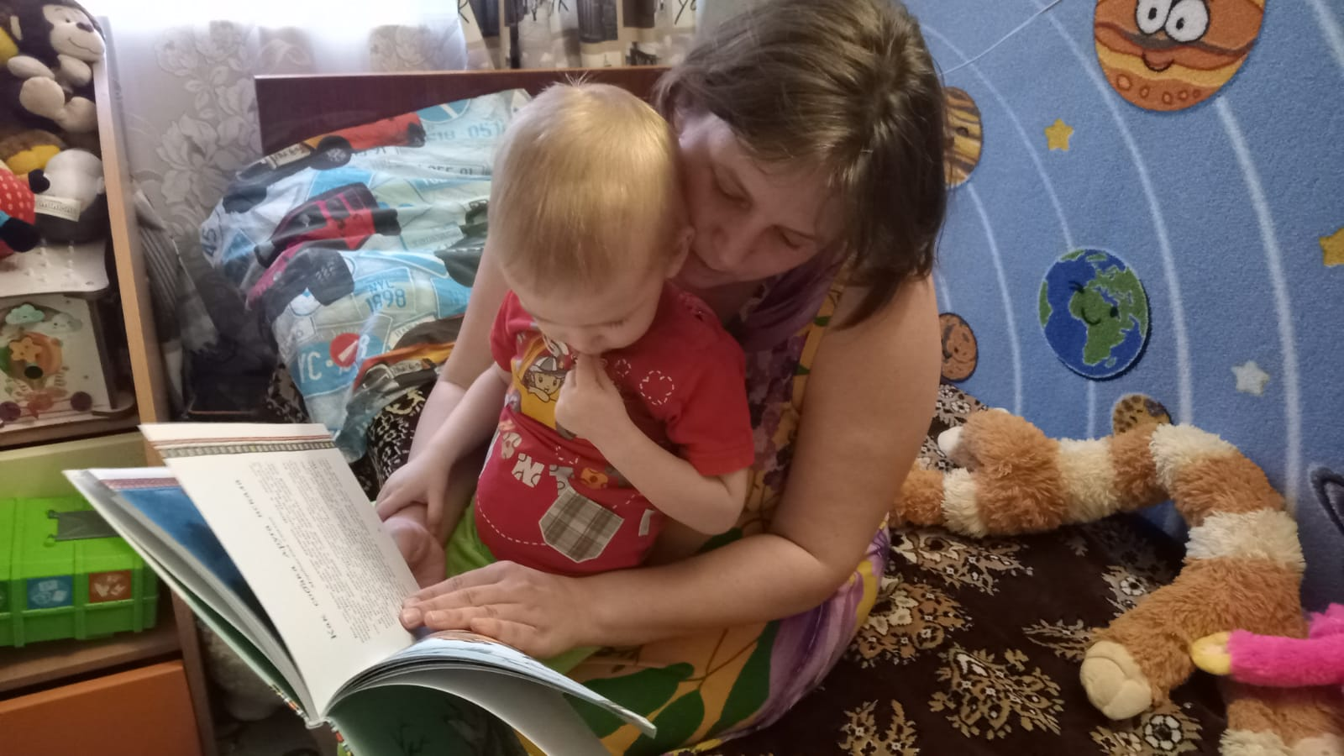
Взаимодействие с родителями

Slide 14
Спасибо за внимание!

